Slide 1
MyGame
Ici sont répertoriées les idées pour le jeu créé en C++.
Nom de code MyGame.

Slide 2
Sommaire

Slide 3
Pour les devs

Slide 4
Installation
Installer VS code
Installer RayLib
Installer CMake (.msi)
Installer Msys2
Dans le terminal Msys2, taper :
  pacman -Syu
  pacman -S mingw-w64-x86_64-gcc
  pacman -S mingw-w64-x86_64-make
  pacman -S mingw-w64-x86_64-raylib
Ajouter C:\msys64\mingw64\bin à la variable Path
Installer Git et cloner depuis :
  https://github.com/Oxburn/MyGame.git

Slide 5
Compilation / exécution
Précompilation (modification de CMakeLists.txt ou d’architecture ) :
  cmake -B build -G "MinGW Makefiles" -DCMAKE_PREFIX_PATH="C:/msys64/mingw64"
Compilation :
  cmake --build build
Exécution :
  .\build\raylib_game.exe

Slide 6
Histoire

Slide 7
Pêle-mêle
Un scientifique et son animal (inspirés de Wallace et Gromit) vivent dans la maison et font des expériences
  → On apprend plus tard que le joueur est issu d’une de leur expérience
Les habitants de la Tanière (hérissons et musaraignes) et ceux de la Fourmilière (essentiellement des fourmis, plus des pucerons et coléoptères) sont en guerre
  La Tanière a accès à la nourriture du Jardin
  Leur eau vient de la rosée du Jardin, et éventuellement du Trou de glace dans lequel il n’aime pas aller
  La Fourmilière a accès à l’eau de l’Aquifère
  Leur nourriture vient de la maison
Le 1er boss, un hérisson gardant l’entrée du nid, veut se battre contre le héros pour le boire, mais suppose après le combat qu’il n’est probablement pas potable
  →Il l’indique aux autres habitants de la Tanière, qui donc ne l’attaqueront pas
Un habitant de la tanière explique qu’ils ont volé l’unité de distillation se trouvant au-dessus de leur nid car ils ont vu l’humain énormément s’en servir avec de l’eau
En approchant un boss gardant l’entrée du nid de la fourmilière avec une forme de gelée à manger, il attaque le héros
  → Le principe est le même que pour la Tanière

Slide 8
Features

Slide 9
Langues
Français
Anglais
Espagnol
Japonais

Slide 10
Menu principal
Start
  Niveau1_Ecran1
Options
  Langue
    Français
    English
  Difficulté → Facile, Normale, Difficile
    Vitesse d’évolution de l’arbre des compétences
    PV ennemis
    Guide (facile)
  Design
    Original → Avec les assets (visuels, musicales, …)
    Filiaire → Sans assets
  Luminosité → 0 à 100%
  Son → 0 à 100%
  Musique → 0 à 100%
  Retour → Retour au menu principal
Quitter
  Fermer

Slide 11
Ennemis

Slide 12
Boss 1 – Hérisson farouche
Ne meurt pas à la fin
Protège l’accès au nid de la Tanière

Slide 13
Mécaniques

Slide 14
Tuto
Le joueur peut uniquement se déplacer de gauche à droite sur la première marche
Au bout de suffisamment de déplacement, une alerte indique qu’une nouvelle compétence se débloque (sauter)
Le joueur doit alors ouvrir l’arbre de compétences pour choisir l’étape suivante (l’alerte ne disparaît pas sinon)
Le joueur peut alors sauter jusqu’à la première plateforme, mais pas la deuxième
Au bout de suffisamment de sauts, une alerte indique qu’une nouvelle compétence se débloque (sauter plus haut)
Le joueur peut alors atteindre la deuxième plateforme et récupérer une nouvelle compétence (attaque)
Le joueur peut alors sortir par la sortie de droite en la détruisant

Slide 15
Arbre des compétences
Sauvegarder
  [Inné] 1 sauvegarde tout les 200 actions (saut / attaque)
Déplacement
  [Inné] Vit 10px/frame
  [Déplacement 1000px] Vit 20px/frame
Saut
  [Pouvoir] Hauteur 15px – Largeur 15px
  [10 Sauts niv. 1] Hauteur 20px – Largeur 15px
Attaque
  [Pouvoir] Atq 1
Grimper
Nager

Slide 16
Evènements
Connecter Tunnel de lave et aquifère :
  Transforme le puit en geyser
  Fait s’envoler le toit du puit qui atterrit sur la maison et ouvre une nouvelle zone
Allumer un feu dans la maison fait s’envoler une fumée qui passe à travers l’arbre et donne accès à une nouvelle capacité
Remonter là d’où est tomber le perso au début, il y a une autre goutte prête à tomber. La taper l’a fait tomber et donne une nouvelle capacité

Slide 17
Points de sauvegarde
Une sauvegarde se fait aux unités de distillation de l’eau
En actionnant une unité de unités de distillation, une partie de l’eau du héros se retrouve dans l’erlenmeyer
Une nouvelle sauvegarde n’est possible qu’au bout d’un certain nombre d’actions
  Ce nombre diminue via l’arbre de compétences
  La visu sur la disponibilité de la sauvegarde se débloque via l’arbre de compétences
En mourant, le héros libère un noyau, et un mini-jeu labyrinthe doit être résolu pour rejoindre la dernière unité de distillation
  Lorsque le noyau retrouve l’eau distillée, le héros est recomposé

Slide 18
Cinématiques

Slide 19
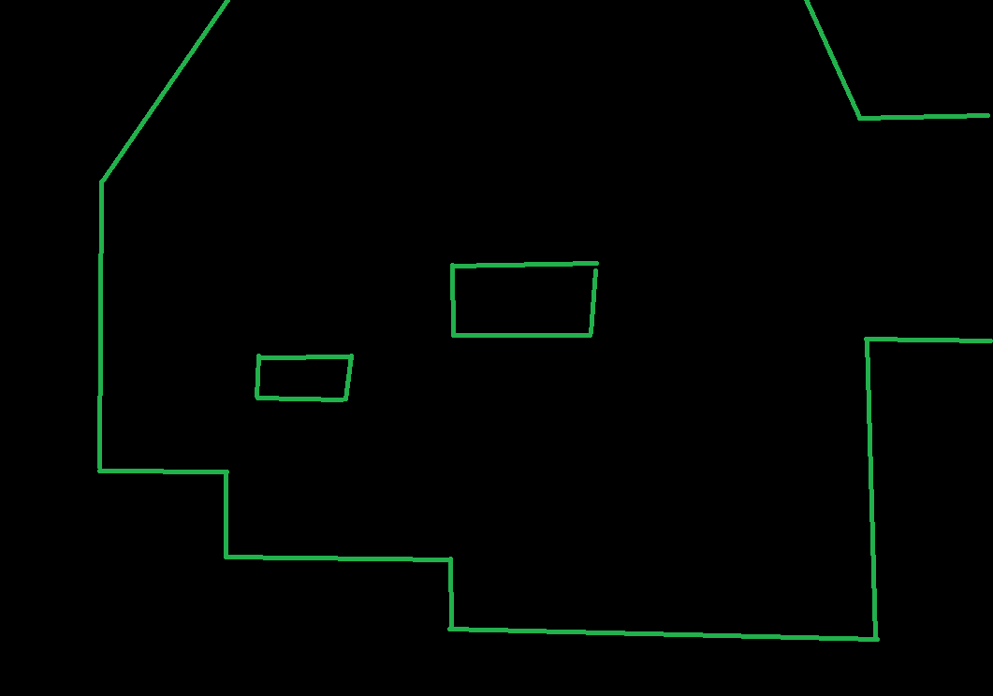
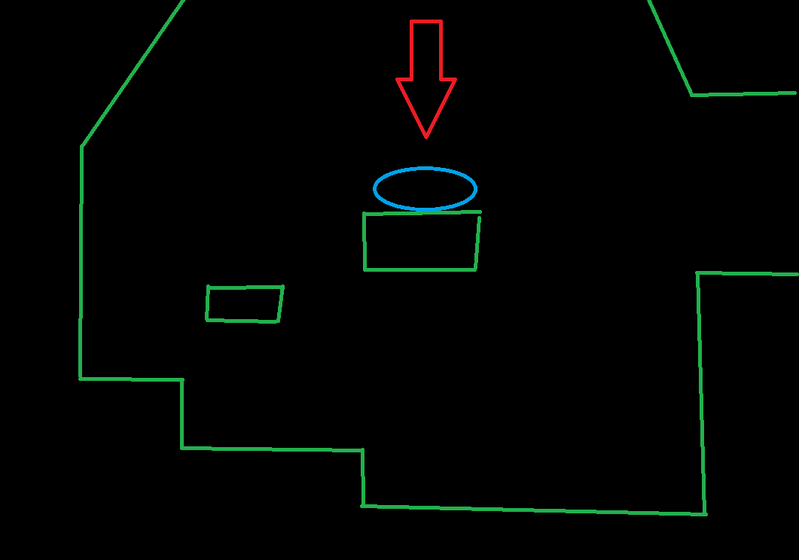
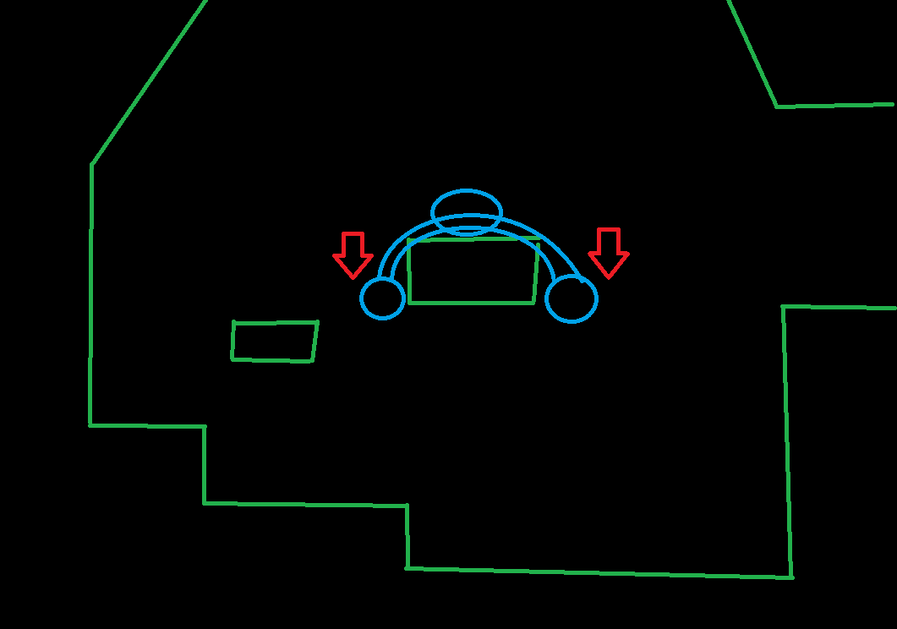
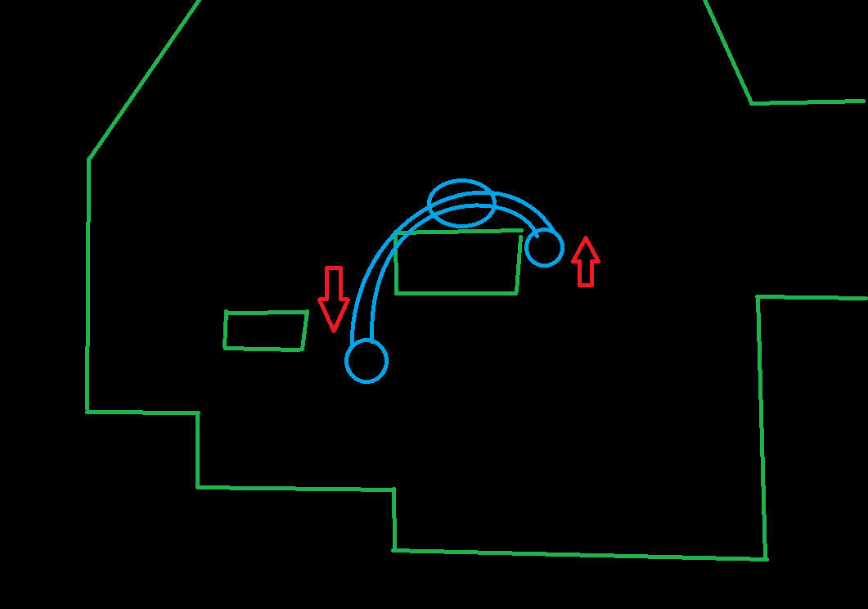
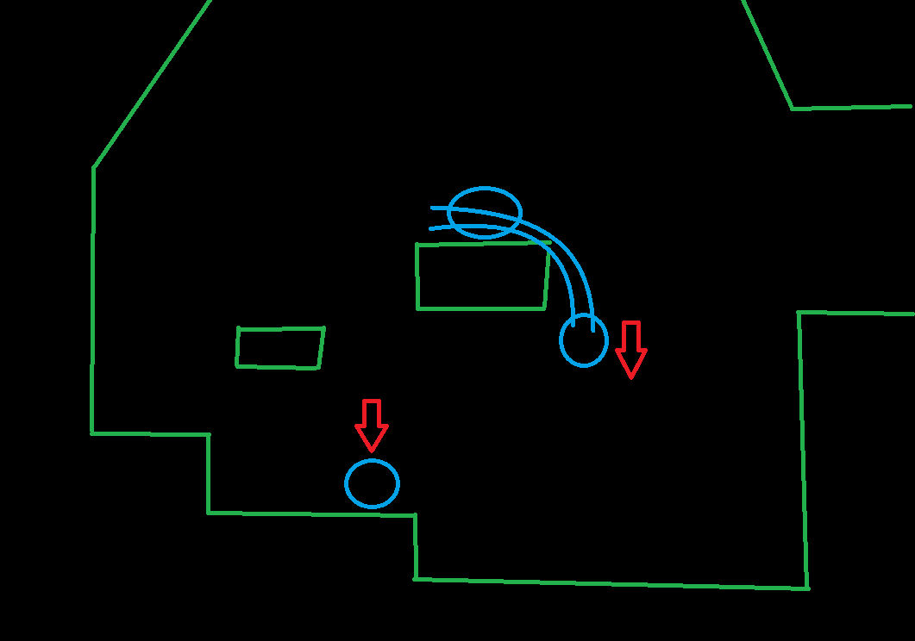
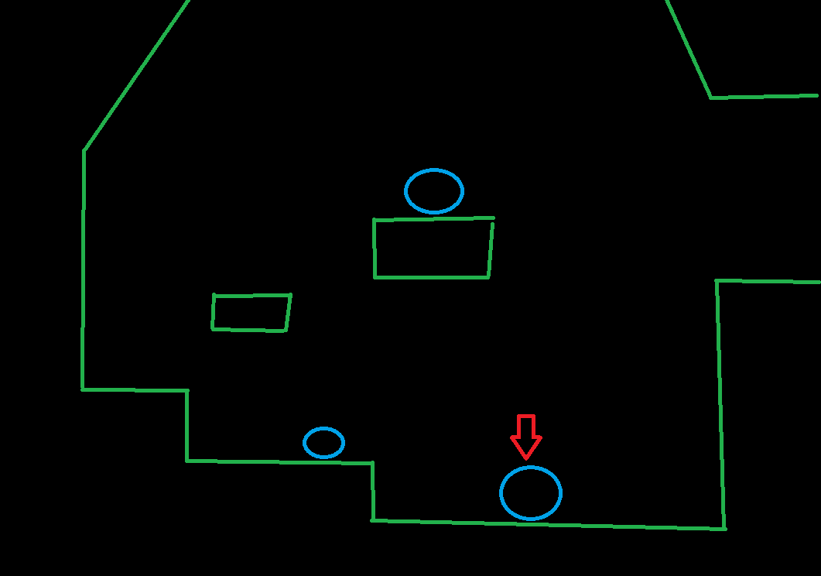
Cinématique intro
Une ouverture en haut, une entrée surélevée à droite, 3 marches et 2 plateformes
Une bulle visqueuse tombe sur la plateforme du haut
Deux morceaux de bulle commencent à dégouliner, une à gauche et une à droite
Celui de gauche tombe plus vite, celui de droite remonte un peu
Celui de gauche se décroche et tombe sur la marche du milieu, celui de droite redescend
Celui de droite finit de tomber sur la marche du bas

Slide 20
Arrivée chez créateur

Slide 21
Geyser

Slide 22
Niveaux

Slide 23
Assets filaires
Plates-formes
  Mousse
  Roche
  Glace
Portes
  Herbe
  Pierre
  Métal
Environnements
  Air
  Terre
  Eau
  Feu

Slide 24
Vue d’ensemble
Maison
Arbre
Jardin
Puit
Trou de glace
Fondation
Tanière
Fourmilière
Aquifère
Tunnel de lave

Slide 25
Fondations

Slide 26
Level1_Screen1

Slide 27
Level1_Screen2

Slide 28
Level1_Screen3

Slide 29
Level1_Screen4

Slide 30
Level1_Screen5

Slide 31
Level1_Screen6

